Slide 2
El ministerio de Cristo y la experiencia espiritual de los santos
CAPÍTULO #17

Slide 3
INTRODUCCIÓN
El ministerio de Cristo en el Santuario celestial, es una de las doctrinas fundamentales de la iglesia adventista.
¿Cuáles son sus implicaciones sobre la experiencia del pueblo de Dios, en especial, durante la terminación del cierre del tiempo de gracia? ¿Tiene implicaciones éticas y morales sobre el carácter de los justos? Aparte de la aplicación de los beneficios de su sacrificio expiatorio, ¿la purificación del Santuario tiene repercusiones éticas en el carácter de la última generación?

Slide 4
Una obra paralela de purificación
«De acuerdo con su teología, que se remonta a O. R. L. Crosier y José Bates en la década de 1840, el pueblo de Dios en la tierra debe purificar el templo del alma, mientras que Cristo está purificando el Santuario celestial».

Slide 5
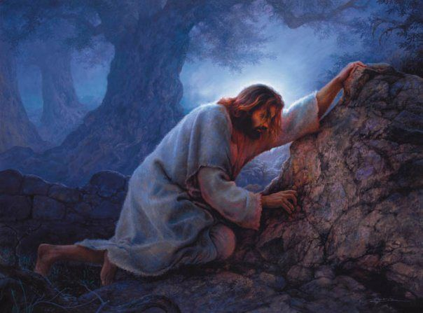
Según Andreasen la expiación
se divide en una obra tres fases.
La vida perfecta
de Cristo;
Notes:
La primera tiene que ver con el ministerio terrenal de cristo

Slide 6
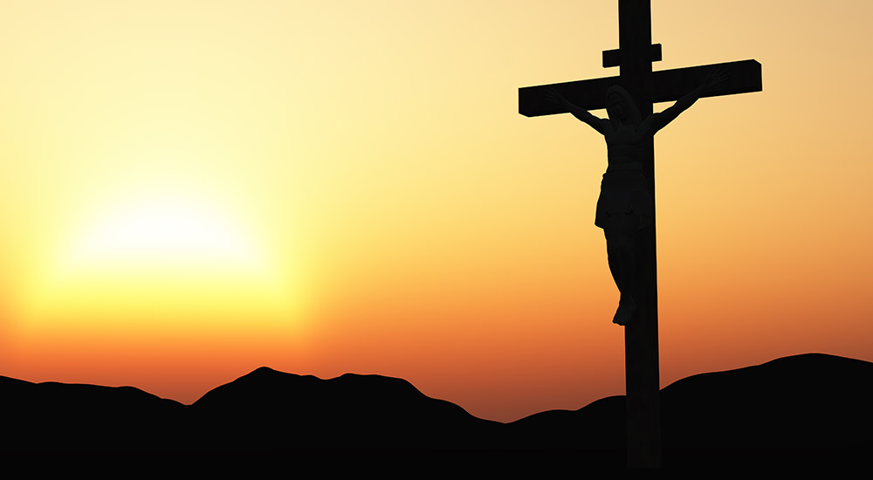
Según Andreasen la expiación
se divide en una obra tres fases.
2) la cruz, donde Jesús cargó el pecado de la humanidad;

Slide 7
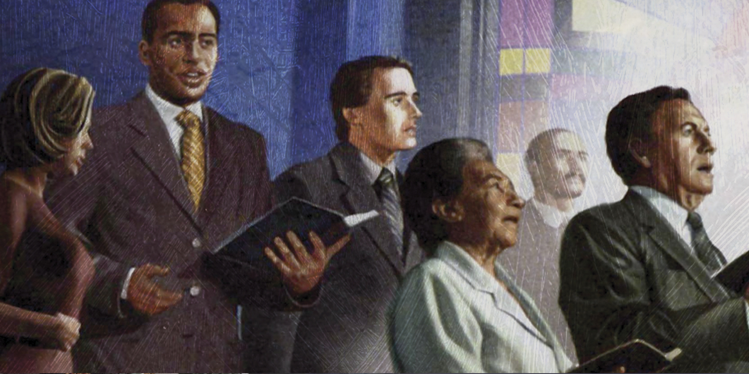
Según Andreasen la expiación
se divide en una obra tres fases.
3) Y la última generación
de creyentes.

Slide 8
La presencia de Jesús a la diestra de Dios
Representa para nosotros que el hombre puede hacer lo que él hizo, con la misma ayuda que Él tuvo.
su ministerio celestial
presentación final de sus santos
su última lucha con Satanás
su gloriosa victoria…
La tercera fase está ahora llevándose a cabo en el Santuario de lo alto y en la iglesia de aquí abajo”, mientras Cristo está eliminando y destruyendo el pecado de sus santos en la tierra»

Slide 9
La manifestación suprema según Andreasen
; «En la última generación, Dios otorga la demostración final de que los seres humanos, por su gracia, pueden observar su Ley y vivir sin pecar».
«En la última generación quedará plenamente revelado el poder de Dios para la santificación. La demostración de ese poder es la vindicación de Dios. Eliminará cualquier acusación que Satanás haya presentado en contra de él. En la última generación, Dios queda vindicado y Satanás derrotado».

Slide 10
La manifestación suprema según Andreasen
¿confiará el Señor semejante VINDICACIÓN a un grupo de personas que Él mismo tiene que vindicar de las acusaciones de Satanás al finalizar el juicio?

Slide 11
La manifestación suprema según Andreasen
Sino se hubiesen arrepentido, ejerciendo fe en el sacrificio expiatorio, habrían perdido la salvación.

Slide 12
Purificación del Santuario celestial
La mención anterior de Crosier hace referencia al artículo que él publicó en la revista Day Star del 7 de febrero de 1846, titulado «The Law of Moses» —La ley de Moisés—. Uno de los puntos a destacar del artículo, sostenía que «la etapa [del ministerio de Cristo] desarrollada en el Lugar Santísimo incluye la purificación del Santuario celestial y de los creyentes de manera individual».

Slide 13
Purificación del Santuario celestial
La mención anterior de Crosier hace referencia al artículo que él publicó en la revista Day Star del 7 de febrero de 1846, titulado «The Law of Moses» —La ley de Moisés—. Uno de los puntos a destacar del artículo, sostenía que «la etapa [del ministerio de Cristo] desarrollada en el Lugar Santísimo incluye la purificación del Santuario celestial y de los creyentes de manera individual».

Slide 14
(1888 Materials, p. 127).15
«Ahora Cristo se encuentra en el santuario celestial.
¿Qué está haciendo allí?

Slide 15
(1888 Materials, p. 127).15
Lleva a cabo la expiación por nosotros, purificando el Santuario de los pecados de su pueblo. Por ello hemos de entrar con él, por la fe, a ese Santuario. Hemos de comenzar la obra en el santuario de nuestras propias almas. Es preciso que seamos limpiados de toda contaminación»

Slide 16
[se cita Mal 3:4; Ef 5:27]».
«Mientras se prosigue el juicio investigador en el cielo, mientras que los pecados de los creyentes arrepentidos son quitados del santuario, debe llevarse a cabo una obra especial de purificación, de liberación del pecado, entre el pueblo de Dios en la tierra. Esta obra está presentada con mayor claridad en los mensajes del capítulo 14 del Apocalipsis. Cuando esta obra haya quedado consumada, los discípulos de Cristo estarán listos para su venida».

Slide 17
[se cita Mal 3:4; Ef 5:27]».
Levítico 16:30 | Levítico 23:28 | Daniel 8:14
«Porque en este día se hará expiación por ustedes para purificarlos, y quedarán purificados de todos sus pecados delante del SEÑOR».¹⁹ | «Ningún trabajo harán en ese mismo día, porque es el día de la Expiación, para hacer expiación por ustedes delante del SEÑOR su Dios». | «Y él dijo: “Hasta dos mil trescientas tardes y mañanas; luego el santuario será purificado”» (RVR 1995).
No obstante, la vindicación ocurre no a causa del carácter o la victoria de los adoradores, sino a causa de la obra divina de purificación.
Notes:
Notamos que la «purificación» del Santuario ocurría «a causa de las impurezas» y «rebeliones […] de los hijos de Israel»
Todo el sistema del Santuario y, en especial el Día Expiación, eran una ilustración parabólica
una sombra o reflejo de una realidad trascendente (8:1-6). Dado que el sistema de sacrificio libraba a los adoradores de hacer frente a las consecuencias de sus pecados

Slide 18
[se cita Mal 3:4; Ef 5:27]».
Con todo, el énfasis no está en la conducta del adorador, sino en la obra sacerdotal y sus efectos positivos a favor del mismo. El pueblo quedaba «reconciliado» con Dios no sobre la base de su victoria sobre el pecado cometido; de hecho, la falta cometida ya lo inhabilitaba para estar en la presencia de un Dios santo. Pero, gracias a su arrepentimiento, la confesión de su pecado y la fe en la víctima sacrificada —que representaba al verdadero cordero de Dios—, el adorador quedaba «reconciliado» y «limpio» (Jn 1:29, 31).

Slide 19
Ministerio de Cristo
¿La terminación del ministerio de Cristo depende de la perfección de carácter de su pueblo, de que haya alcanzado la victoria sobre el pecado?

Slide 20
Ministerio de Cristo
Para sostener dicho aserto, se cita la siguiente declaración de la Sra. White:
«Los que vivan en la tierra cuando cese la intercesión de Cristo en el santuario celestial deberán estar en pie en la presencia del Dios santo sin mediador. Sus vestiduras deberán estar sin mácula; sus caracteres, purificados de todo pecado por la sangre de la aspersión. Por la gracia de Dios y sus propios y diligentes esfuerzos deberán ser vencedores en la lucha con el mal.
Notes:
que el ministerio de Cristo terminará cuando el pueblo de Dios haya dejado de pecar.
Simplemente, afirma que cuando finalice el juicio, habrán sido «quitados del Santuario»

Slide 21
Ministerio de Cristo
Cuando Jesús haya terminado su obra de juicio/purificación, el pueblo de Dios quedará sellado y ya no cometerá más pecados que propicien un nuevo registro. El juicio no terminará porque los justos dejarán de pecar, sino que la obra de juicio/intercesión prepara a los santos para el sellamiento y el tiempo de angustia.
Notes:
que el ministerio de Cristo terminará cuando el pueblo de Dios haya dejado de pecar.
Simplemente, afirma que cuando finalice el juicio, habrán sido «quitados del Santuario»

Slide 22
Responde verdadero o falso según consideres.
1. la vindicación ocurre no a causa del carácter o la victoria de Dios
Falso
2. Las tres fases tiene que ver con el ministerio celestial de Cristo y el carácter de su pueblo
Falso
3. Cuando Jesús haya terminado su obra de juicio/purificación, el pueblo de Dios quedará sellado por un periodo de tiempo x.
Falso
3. ¿La terminación del ministerio de Cristo depende de la perfección de carácter
de su pueblo, de que haya alcanzado la victoria sobre el pecado?
Falso
En la última generación, Dios no otorga la demostración final de que los seres humanos por su gracia, pueden observar su Ley y vivir sin pecar
Falso
2. En la última generación quedará plenamente revelado el poder de Dios para la santificación
Verdadero

Slide 23
CONCLUSIONES

Slide 24
CONCLUSIONES
Como pudimos apreciar, Andreasen propuso una teoría de la doctrina de la expiación en tres fases. La tercera fase es la que propicia el desarrollo de la TUG y su particular enfoque sobre el papel de los santos como el medio a través del cual Dios hará «su más portentoso ejemplo [de obediencia] para la última generación» y «la manifestación suprema» de su demostración de victoria sobre el pecado. La manifestación de «ese poder es la vindicación de Dios. Eliminará cualquier acusación que Satanás haya presentado en contra de él».

Slide 25
Cuando Jesús haya terminado su obra salvífica en el santuario,quedará sin mancha de pecado?

